Slide 1
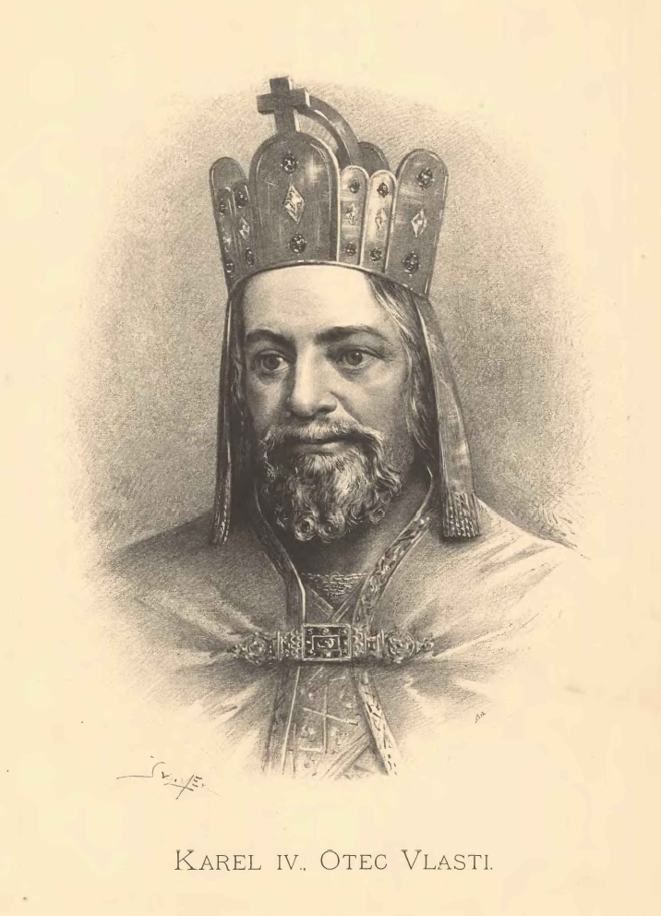
Život Karla IV.
Kateřina Kadlecová

Slide 2
Osnova
Karel IV.
Dětství
Vzdělání
Získávání území – sňatky
Získávání území – sňatky 2
Jeho manželky
Děti
Stavby
Obrázky staveb
700 let od jeho narození
Závěr
Zdroje

Slide 3
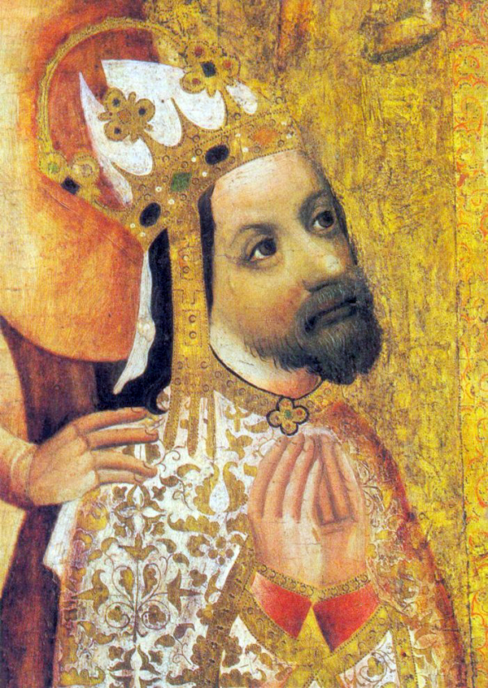
Karel IV.
Patří k nejvýznamnějším českým panovníkům.
Byl to první český král, který se stal také císařem Svaté říše římské.
Pocházel z dynastie Lucemburků.
Narodil se 14. května 1316
Zemřel 29. listopadu 1378

Slide 4
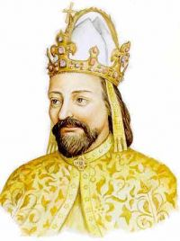
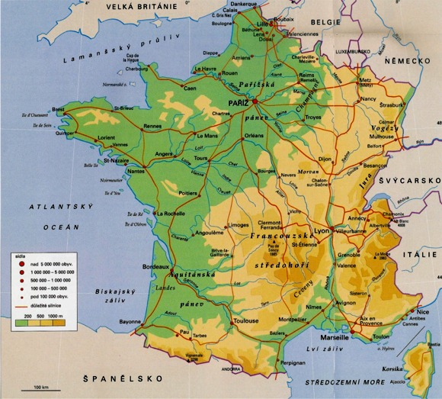
Dětství
Karel IV. je nejstarší syn Jana Lucemburského a Elišky Přemyslovny.
Jako malý čelil Karel rozporům svých rodičů, které zapříčinily, že byl odloučen od matky a ukrýván na hradě Loket a poté na Křivoklátě.
V roce 1323 ho otec předal na vychování francouzskému dvoru.

Slide 5
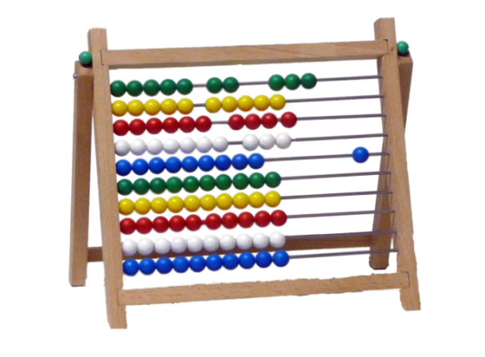

Vzdělání
Ve Francii na pařížské univerzitě studoval svobodná umění a učil se vladaření.
Uměl číst a psát, to nebylo v té době u panovníků běžné.
Ovládal latinu, francouzštinu, italštinu a němčinu.
Po francouzském králi Karlu IV. Sličného, který byl jeho kmotrem, přijal jméno Karel.

Slide 6
Získávání území - sňatky
Karel je jako hodně mladý oženil s Blankou z Valois. Ta za krátkou dobu zemřela na vážnou nemoc (zřejmě Tuberkulóza).
Po její smrti se oženil s Annou Falckou, ta zemřela ve 24 letech.

Slide 7
Získávání území - sňatky
3. Ženou Karla IV. se stala Anna Svídnická.
Zdá se, že Annu Svídnickou měl Karel ze svých manželek nejraději: nechal ji několikrát zpodobnit na Karlštejně, její smrt byla pro něj velkou ranou.
4. Žena Karla IV. byla Eliška Pomořanská
Ta jediná přežila Karla IV.
Byla známá pro svoji sílu.

Slide 8
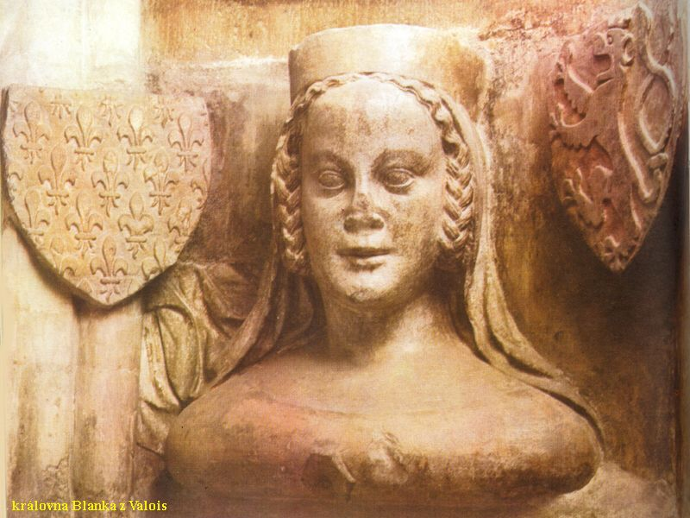
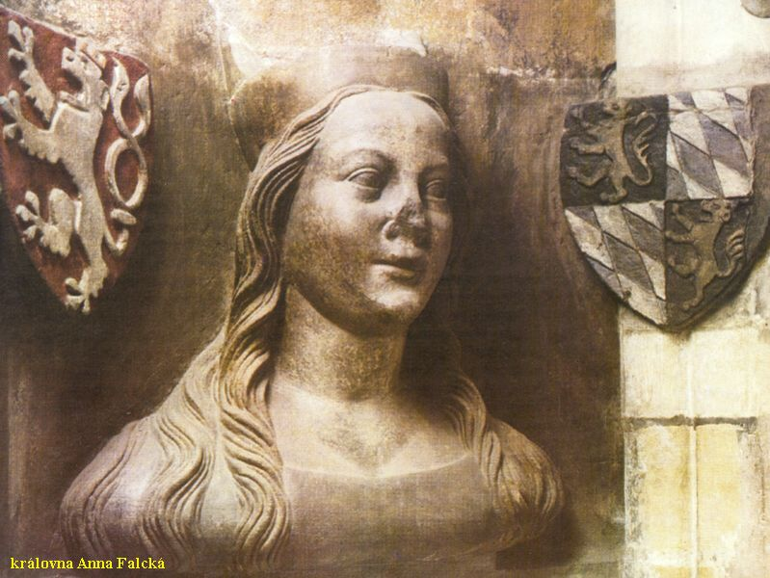
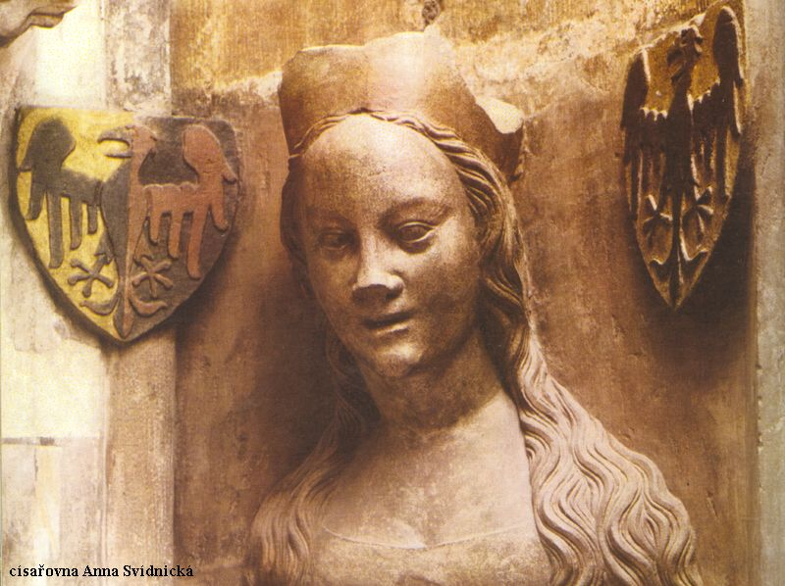
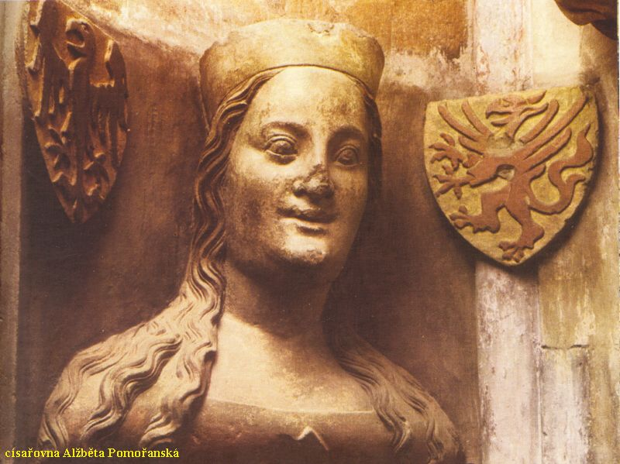
B
Blanka z Valois Anna Falcká
Anna Svídnická Eliška Pomořanská

Slide 9
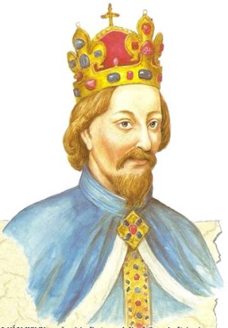
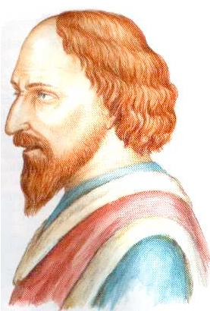
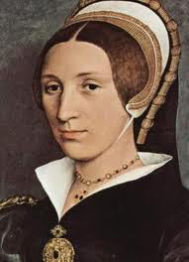
Děti
Václav IV.
Zikmund Lucemburský
Anna Lucemburská
Kateřina Lucemburská
Jan Zhořelecký
Markéta Lucemburská
Alžběta Lucemburská

Slide 10
Stavby
Nechal založit :
Nové Město pražské (noví měšťané byli na 12 let osvobozeni od poplatků)
Katedrála sv. Víta
Karlova univerzita (1. v Evropě)
Hrad Karlštějn (jeho stavba trvala pouhých 7 let)
Karlův most (dříve se jmenoval Kamenný, základní kámen byl položen 9.července roku 1357)
Kaple sv. kříže na Karlštějně
Hladová zeď
Staroměstská Mostecká věž

Slide 11
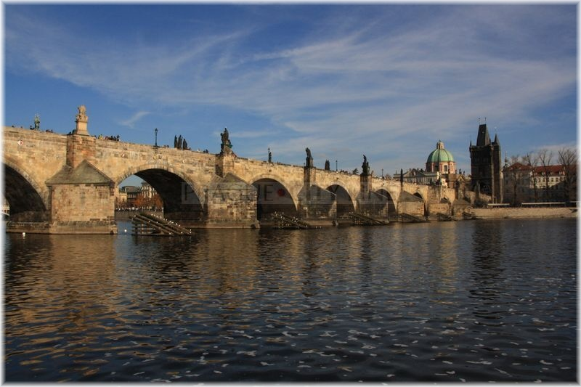
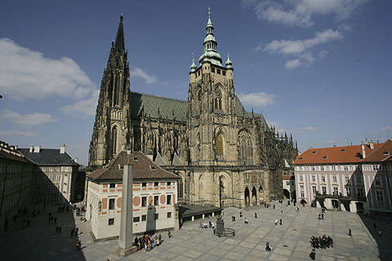
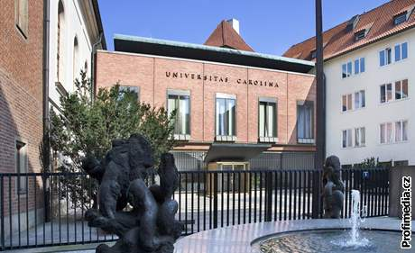
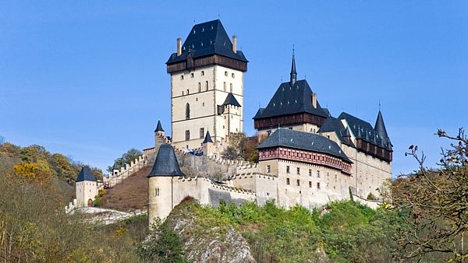
Karlův most Katedrála sv. Víta
Karlova univerzita Karlštějn

Slide 12
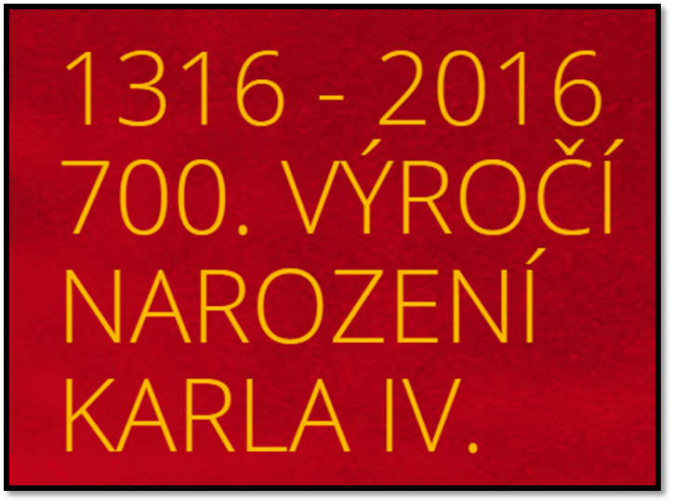
700 let od jeho narození
Tento rok slavíme výročí 700 let od narození Karla IV.
Program národních výročí je skutečně bohatý a pestrý, protože do něj vstupuje svou aktivitou celá řada měst, institucí a organizací.

Slide 13

DĚKUJI ZA ZHLÉDNUTÍ

Slide 14
Zdroje
http://otecvlasti.eu/
https://cs.wikipedia.org/wiki/Karel_IV.
http://www.panovnici.cz/karel-iv
http://www.webmagazin.cz/index.php?stype=all&id=13910
https://www.google.cz/imghp?hl=cs&ei=PZg1V83-D8TaU8_mhcAC&ved=0EKouCAIoAQ

